Slide 1


ID mobility: JOBS-01
Číslo projektu: 2024-1-CZ01-KA122-VET-000230261
Italská krása

Slide 2
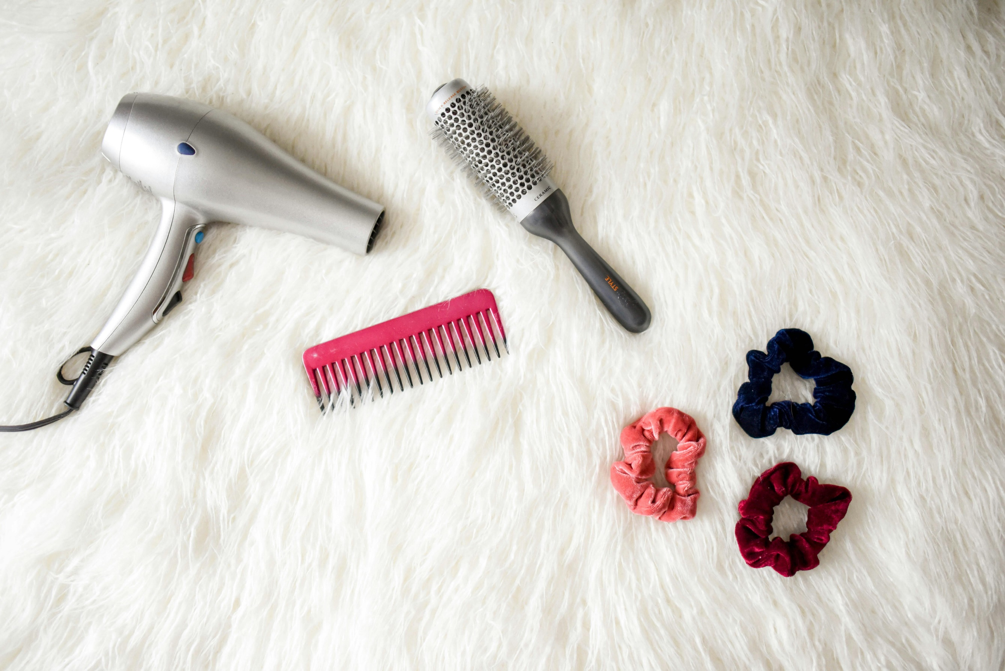
FOUKÁNÍ VLASŮ

Slide 3
ÚVOD
Ráda bych se s vámi podělila o jedinečný zážitek z Itálie, kdy jsem měla možnost pozorovat foukání dlouhých vlasů u profesionálních kadeřníků. Tento proces byl jedinečný nejen svou precizností, ale také špičkovými produkty a nástroji, které byly použity."

Slide 4
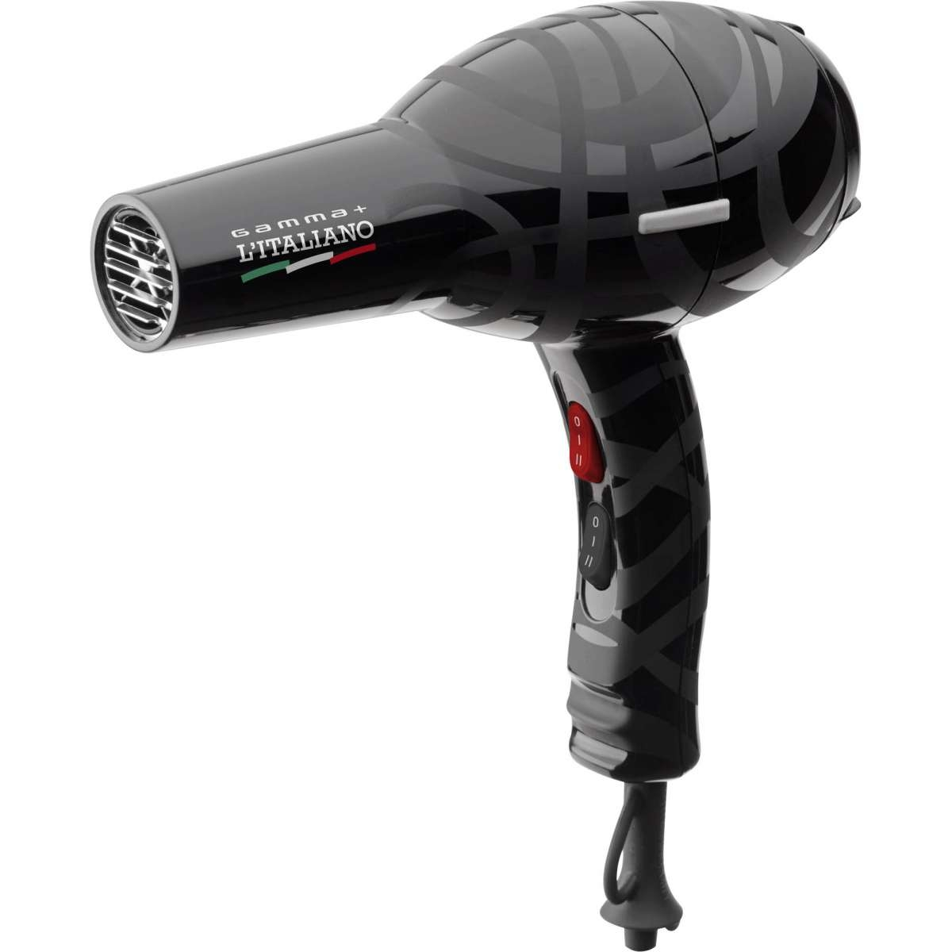
VÝKONNÝ FÉN GAMMA PIÚ:
TAJEMSTVÍ ITALSKÉ KVALITY
Gamma Piú je italská značka specializující se na výrobu profesionálních fénů na vlasy, které jsou oblíbené mezi kadeřníky pro svou kvalitu a inovativní technologie. Fény Gamma Piú jsou navrženy tak, aby poskytovaly vysoký výkon a zároveň byly šetrné k vlasům. Mnoho modelů je vybaveno ionizační funkcí, která snižuje statickou elektřinu a zanechává vlasy hladké a lesklé. Například model Gamma Piú 6000 nabízí dva stupně rychlosti a tři stupně teploty, což umožňuje přizpůsobit sušení individuálním potřebám. Další model, Gamma Piú Plasma, využívá plasmovou a iontovou technologii pro zlepšení struktury vlasů, zanechává je hedvábně lesklé a hebké. Díky těmto vlastnostem jsou fény Gamma Piú ideální volbou pro profesionální použití i domácí péči o vlasy.

Slide 5
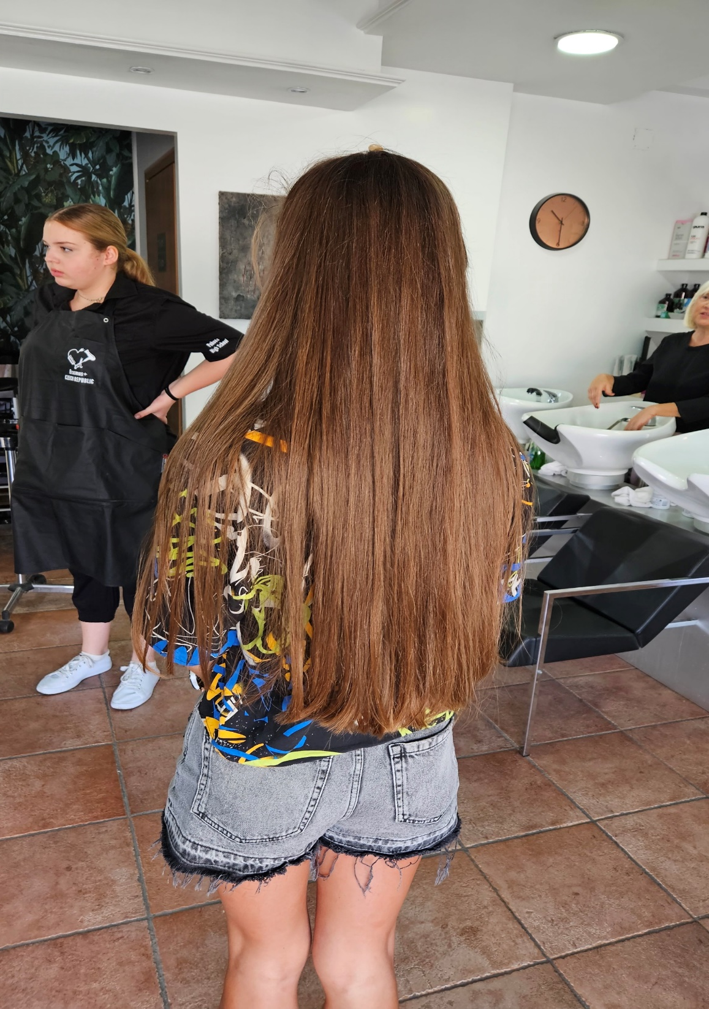
PŘÍPRAVA VLASŮ
Vlasy byly před foukáním umyty hydratačním šamponem od značky PURA KOSMETICA, který je známý svým výživným a hydratačním účinkem. Díky přírodním složkám šampon vlasy skvěle připravil na styling a dodal jim lesk.
VLASY PŘED

Slide 6
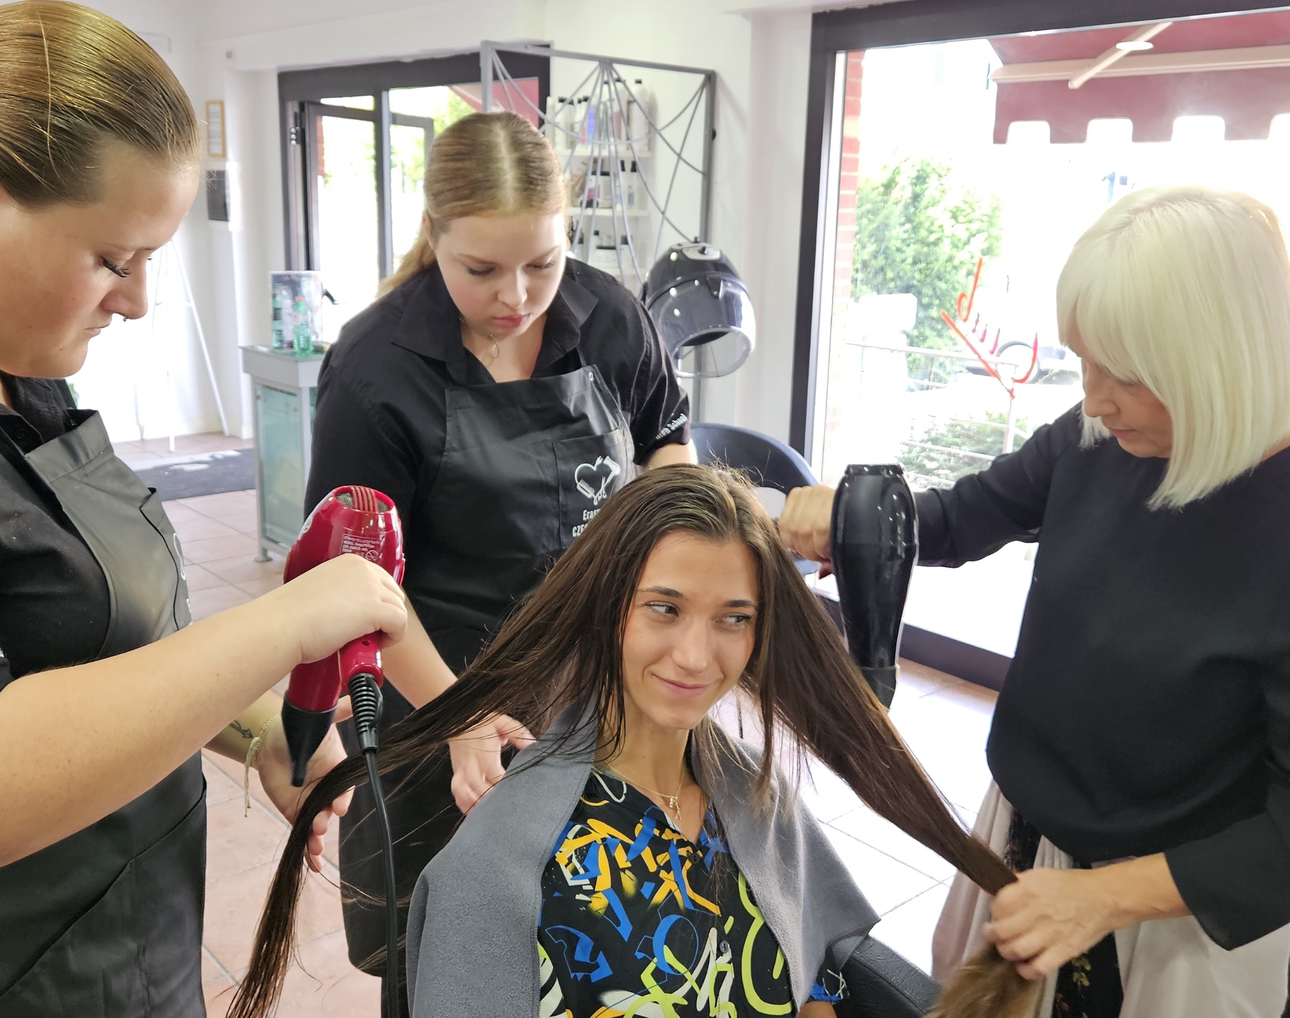
TECHNOLOGICKÝ POSTUP FOUKÁNÍ VLASŮ
Díky extrémní délce a hustotě vlasů bylo třeba, aby foukání prováděli tři kadeřníci současně. Použili jsme profesionální fén Gamma Piú. Tento fén je známý svou pokročilou technologií a výkonem, který usnadňuje styling i u těch nejnáročnějších vlasů. Postup: Nejprve se vlasy prosušily, aby se odstranila přebytečná vlhkost. Vlasy se rozdělovaly na malé sekce, aby bylo foukání co nejpreciznější. Při foukání se používal kulatý kartáč, a vlasy se sušily směrem dolů, aby se uhladila vlasová kutikula a vlasy zůstaly hladké a lesklé. Hubičku fénu bylo důležité nedržet přímo na vlasech, aby nedošlo k jejich spálení. Správná manipulace s kartáčem v ruce byla klíčová; pohyby se prováděly krásně ze zápěstí, což zajišťovalo efektivní a rovnoměrné foukání. Foukání začínalo od krku směrem k temeni a poté se věnovala pozornost postranním partiím, aby byl účes dokonale uhlazený.

Slide 7
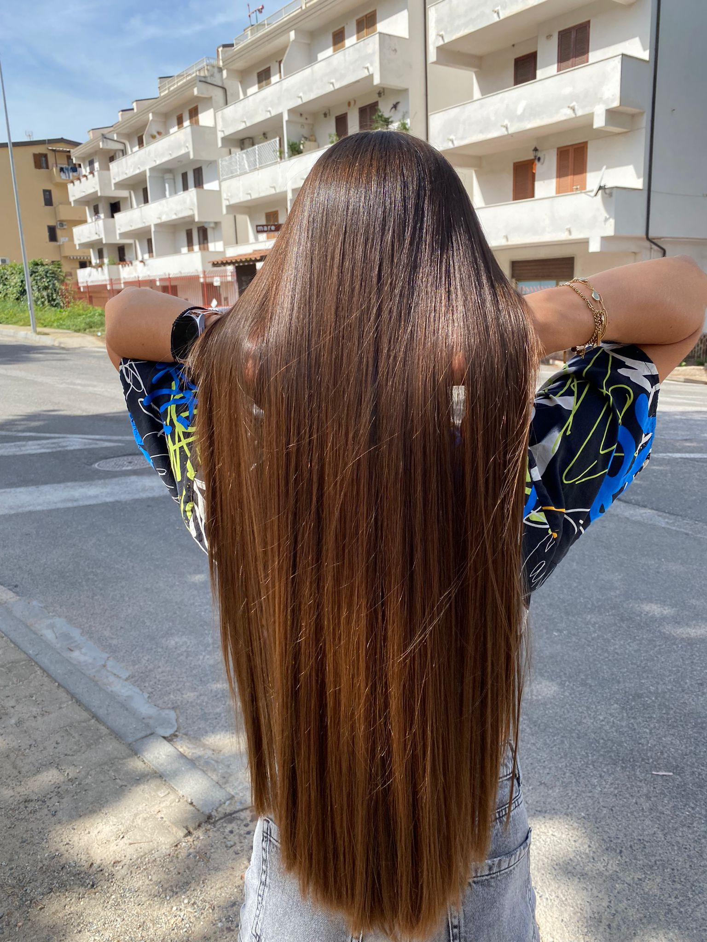
ZÁVĚR
Moje zkušenost v Itálii mě inspirovala k hlubšímu porozumění tomu, jaký rozdíl mohou udělat kvalitní nástroje při úpravě vlasů. Italská značka Gamma Piú mě zaujala svou precizní technologií, která zajišťuje hladké a zdravě vypadající vlasy. Kromě fénu hraje klíčovou roli také správný výběr kartáče a technika manipulace, což dokáže výsledný efekt výrazně ovlivnit. V porovnání s tím, na co jsem zvyklá v České republice, byl v Itálii patrný důraz na kvalitu a detailní přístup. Zatímco u nás se někdy preferují rychlejší a méně precizní metody, v Itálii se dbá na to, aby byl každý pramen perfektně vyfoukaný, což zaručuje dlouhotrvající výsledky a zdravý vzhled vlasů.
Vlasy po

